Slide 1
C 程 序 设 计
第一章 C程序概述与算法
谢 军 副教授
计算机学院

Slide 2
课时安排
总学时64=理论课32+实验课32
周次 | 星期 | 节次 | 地点:计算中心二楼 | 备注
1-16周 化工2001/2班 | 周二 | 5-6节（14:00-15:30） | 北机房A1和A2区
1-16周 农机2001/2班 | 周三 | 7-8节（16:00-17:30） | 北机房C和D2区 | 第四周暂停

Slide 3
学习方法
记忆：
  熟记C语言的语法规则和基本函数
阅读：
  阅读大量的程序，注意程序的结构和算法，[1]读懂算法；
  [2]是否可以改进；[3]是否可以通用化，解决一类问题。
模仿：
  在阅读程序的基础上，模仿例子，编写课堂练习
练习：
  [1]编程；[2]改错；[3]填写不完整的程序
创作：
  完成一个项目

Slide 4
本章教学内容及要求
内容
  Ｃ语言的发展史
  Ｃ语言的风格、特点；
  Ｃ程序的构成，程序的书写格式；
  Turbo C上机过程；
  算法概述。
要求
  了解Ｃ语言的发展及特点；
  熟悉Ｃ程序的构成及书写格式；
  掌握Turbo C的上机过程；

Slide 5
重点与难点
重点
  Ｃ语言的特点；
  Ｃ程序的构成；
  Turbo C上机过程。
难点
  Turbo C的上机过程；

Slide 6
§1.1 Ｃ语言的发展历史
C 语言的形成见下图：
C 语言的形成过程始终围绕着系统程序设计
C 语言提出后首先用于开发 OS — Unix
B.Kernighan 和 Dennis Ritchie 在 Unix 第7版的基础上合著的书“C程序设计语言”推动了C的广泛使用
美国国家标准 87 ANSI C/国际标准ISO 9899-1990
微机常见的C有：Microsoft C (MS-C)、Turbo C、Quick C、C++、VC
Algol 60
1960年。缺点：不适合系统程序设计
1963年：CPL(组合程序设计语言)
缺点：规模太大，不易实现
BCPL(Basic CPL) 1967
特点：简化的 CPL
B：1970年贝尔实验室Ken Thompson提出
特点：对 BCPL再简化
C：1972年贝尔的Dennis Ritchie在 B基础上设计,

Slide 7
§1.2 C 语言的特点
中级语言：既具有高级语言直观性特点，又兼有汇编语言之类低级语言功能，如可以直接访问物理地址，进行位运算。
简洁，紧凑，方便，灵活
运算符多、数据结构和控制结构丰富
可执行代码质量高、运行速度快
可移植性好 ，而且可以分块编译。
程序设计的自由度大（优点/缺点）
不仅用于系统程序设计，也用于应用程序设计

Slide 8
§1.3 C程序构成
C的程序由函数组成。该程序由一个主函数main（）和若干个自定义函数构成。
一对花括号“{ }”是主函数的定界符。
注解行: “/*” 和 “*/”之间可加入任何文字。
语句用分号结束；一行可以写多个语句。
程序一般用小写字母，书写采用自由格式。
函数定义格式为：[ <类型说明> ] <函数名> ( [ <形参表> ] )
[ <形参说明> ]
{
[ <局部变量说明> ]
[ <执行语句> ]
}
函数首部有两种形式：int max (x, y) int x, y；
int max (int x, int y)

Slide 9
C程序的基本结构
C程序由函数组成；至少包括主函数main和若干个子函数。
一个函数又由变量及参数说明语句和语句序列构成。
每个语句必须用分号结尾。一个语句行可以写多个语句，一个语句可以写在多行上。
C语言允许以“/* ...*/”的形式在程序中插入注释行。
C语言提供了包括I/O功能在内的大量标准库函数，但调用这些函数时，必须在程序头部包含头文件。
[#include <头文件.h>]
[全局变量说明]
[子函数1 （[形式参数]）
{
[子函数局部变量说明]
[语句序列]
} ]
[。。。。。。]
main（ ）
{
[局部变量说明]
[语句序列]
}

Slide 10
    例 求两个数的最大值
（1）源程序
main ( ) /*主函数*/
{ int a, b, c; /*定义变量*/
scanf (“%d, %d”, &a, &b);/*要求从键盘上键入变量a和b的值*/
c = max (a, b); /*调用max函数，将返回的值赋给c*/
printf ("\n max = %d \n", c); /*输出c的值*/
}
int max (x, y) /*定义 max 函数,函数值为整型, x, y 为形式参数*/
int x, y； /*定义形参 x, y 为整型变量*/
{int z; /*函数max内部用的局部变量的类型说明*/
if (x > y) z = x; else z = y; /*选x, y大者放于 z 中*/
return(z); /*返回 z 的值*/
}
（2）键入： 8，15
（3）显示： max = 15

Slide 11
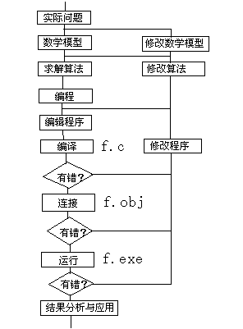
§1.4 输入、编译、调试和运行一个C程序

Slide 12
Turbo C上机过程
TC是美国Borland公司的产品，是一个将编辑、编译、链接及运行集成于一体的Ｃ语言集成开发软件。界面是以菜单方式出现，简便易学易用。
Turbo C的上机过程:
（1）启动、进入 Turbo C 集成开发环境： TC；
（2）编辑： Alt-E；存盘：Alt-F-W
（3）编译、链接、执行：Alt- F9；F9； Ctrl-F9；
（4）看结果： Alt-F5；
（5）退出 Turbo C 集成开发环境： Alt-X

Slide 13
Turbo C上机过程演示
（１）启动、进入Turbo C 集成开发环境：
在DOS状态下，在TC子目录下，键入：TC↙即可！
（２）界面组成：（四大部分）主菜单、编辑窗口（区域）(Edit)、信息窗口(Message)和热键提示；
（３）主菜单：
File、Edit、Run、Compile、Project、Options、 Debug / watch
文件
编辑
运行
编译
工程项目
选项
查错
Ctrl-F9
F9
设置环境
逐步调试
工作环境

Slide 14
Turbo C上机过程演示
操作方式:
利用左右光标键（→←）来选主菜单，用回车键拉出子菜单；
或直接：Alt+首字母（F、R、C、P、O和Ｄ）来下拉子菜单；
Load F3
Pick Alt-F3
New
Save F2
Write to
Directory Change dir
OS shell
Quit Alt-x
（４）子菜单：
操作方式：
利用上下光标键（↑↓）选取命令项，
按回车执行命令；或直接按热键，
如F3、Alt-F3、F2、 Alt-x等执行命令；
按ESC退回主菜单！其它子菜单，类似操
作。
File子菜单：

Slide 15
F1(Help)
（５）热键在线帮助：
缩放F5(Zoom)
切换F6(Switch)
跟踪F7(Trac)
单步F8(Step)
（6）编辑命令：
删除字符：Del或BackSpace
删除一行：Ctrl-Y
删除自光标开始至行尾：Ctrl-Q-Y
块操作：
块标记：块首：Ctrl-K-B
块尾： Ctrl-K-K
块复制： Ctrl-K-C
块移动： Ctrl-K-V

Slide 16
Turbo C的上机过程
（1）启动、进入 Turbo C 集成开发环境： TC↙；
（2）编辑： Alt -E；
（3）编译、链接、执行：Ctrl-F9；
（4）看结果： Alt-F5；
（5）退出 Turbo C 集成开发环境： Alt-X

Slide 17
算法基础
如何设计程序？
N.Wirth 认为：
  数据结构：用于描述数据的.即程序中数据的类型和数据的组织形式。
  算法：用于描述操作的，即解决“做什么”和“怎么做”。
算法就是解题的方法和步骤，是程序的灵魂。理论上讲，人们可以通过笔和纸按照描述的操作在有穷步内完成相应的运算。

Slide 18
程序=算法+数据结构
软件：刻画现实世界，解决现实世界中的问题
语言：实现的工具
算法：解题的方法和步骤（例如魔方）
数据结构：现实世界的数据模型
程序= 数据结构+算法+程序设计方法+语言工具和环境

Slide 19
算法的特征
五大特征：
  有穷性：描述的操作可以在有穷的时间内完成；
  确定性：描述的每一种操作都是确定的，没有任何歧义性
  有0个或多个输入
  至少有一个输出
  有效性：操作的每一步都是可行的，例如，不能有 n/0 （即一个数被零除）的问题。

Slide 20
举例1
计算5！=1*2*3*4*5
可以描述如下：
  Step1: 计算 1*2 => 2
  Step2: 计算 2*3 => 6
  Step3: 计算 6*4 => 24
  Step4: 计算 24*5 => 120
问题：对于任意正整数 N，如何计算 N! ？
（这需要有形式化的描述/由算法实现）

Slide 21
计算 N! 的算法
  Step1: 输入正整数 N；
  Step2: 1 => M;
  Step3: 1 => P ;
  Step4: M*P =>M ;
  Step5: P+1 => P;
  Step6: if P<=N then goto Step4；
  Step7: 输出 M 的值，并结束。
  其中，Step1 – Step3 称为初始化。

Slide 22
算法的表示
自然语言（自然语言描述算法通俗易懂，但它有着难以克服的缺陷）
  易产生歧义性
  语句繁琐冗长，很难清楚地表达算法的逻辑流程
  当今的计算机尚不能处理用自然语言表示的算法
  例如：张先生对李先生说他的孩子考上大学了。
专用工具
  常用的有流程图
  PAD图
  N-S图
  伪代码：采用准程序设计语言作算法描述语言，例如类C

Slide 23
表示算法的三种基本结构
1966年，Bohra和Jacopini提出了程序中需要的三种控制结构。
顺序结构
选择结构
循环结构
P
P
P
A
A
A
B
A
A
B
P

Slide 24
三种结构的共同点
每一部分只有一个入口
每一部分只有一个出口
结构内的每一部分都有机会被执行到
结构内没有死循环

Slide 25
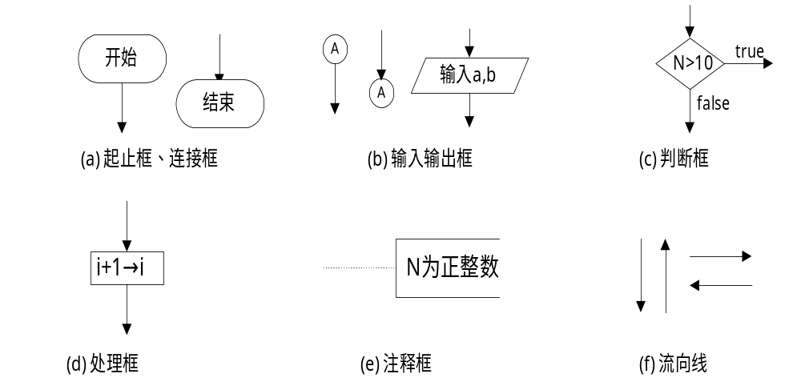
算法的流程图表示
流程图：是采用不同的几何图形来描述算法的逻辑结构，每个几何图形表示不同性质的操作。
常用流程图符号：

Slide 26
计算 N! 的算法流程图
  Step1: 输入正整数 N；
  Step2: 1 => M;
  Step3: 1 => P ;
  Step4: M*P =>M ;
  Step5: P+1 => P;
  Step6: if P<=N then goto Step4；
  Step7: 输出 M 的值，并结束。
  其中，Step1 – Step3 称为初始化。
开始
输入N
M=1,P=1
M=M*P
P=P+1
P>N?
N
Y
输出M
结束

Slide 27
N-S 图表示算法
背景：美国的 I.Nassi 和B.Shneiderman 于1973年提出了一种新的图示，用省去的带箭头流程线的框图表示算法。
基本图式如下：顺序、选择和两种重复。
成立 P 不成立
A
成立 P 不成立
A B
当 P1 成立
直到 P1 成立
A
A
B
A

Slide 28
计算 N! 的算法的N-S图
开始
输入N
输入N
M=1,P=1
M=1,P=1
M=M*P
M=M*P
P=P+1
P=P+1
P>N?
N
直到 P>N
Y
输出M
输出M
结束

Slide 29
判断素数的算法
例题:对于一个大于或等于3的正整数N,判断它是不是一个素数.
所谓素数,是指出了1和该数本身之外,不能被其他任何整数整除的数.
实际上,N值只需与被2到N／2间的整数除即可,甚至只需被2到N的平方根之间的整数除即可.

Slide 30
判断素数的算法表示:
  Step1: 输入正整数 N；
  Step2: i => 2(2作为除数);
  Step3: N被i除r,得余数是r ;
  Step4: 如果r=0，表示N能被i整除，则打印N “不是素数”，算法结束；负责执行Step5;
  Step5: i+1 => i;
  Step6: if i<=N-1 then goto Step3;否则打印N “是素数”，然后结束；
  其中，Step1 – Step3 称为初始化。

Slide 31
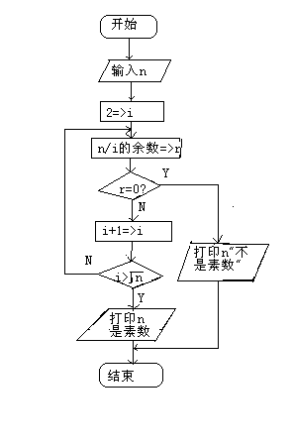
判断素数的流程图

Slide 32
用伪码表示算法
所谓伪码，就是自然语言与程序设计语言的联合运用。写法不唯一，但意义是唯一的。
例如：
若X为正
打印X
否则
打印－X

Slide 33
用程序设计语言表示算法
直接用程序表示
直接用程序的一部分表示

Slide 34
结构化程序设计
结构化程序设计的思想是在 Dijekstra的倡导下开始的，起因，软件危机，结果，尽量避免使用 Goto 语句，使书写的程序清晰可读。
基本策略：自顶向下，逐步求精，模块化设计，结构化编码。

Slide 35
自顶向下与逐步求精
基本思想：将一个大的问题划分成若干个较小的问题，将每个较小的问题再划分成更小的子问题，直至每个子问题都容易求解
例子：对N名学生的成绩按从高到低的顺序排名
成绩排名
输入成绩
排序
输出结果

Slide 36
小 结
  Ｃ语言的发展史；
  Ｃ语言的特点；
  Ｃ程序的构成及书写格式；
  Ｃ程序的上机过程；
  算法概述。
  重点：Ｃ程序的特点、构成及上机过程

Slide 37
结 束 语
学好程序设计语言的唯一途径是
上机练习
你的编程能力与你在计算机上
投入的时间成正比
成功的捷径
勤学多练

